Slide 1
АЛГЕБРА
10 класс
Тема:
ПЕРИОДИЧЕСКИЕ ПРОЦЕССЫ И НАБЛЮДЕНИЯ ЗА НИМИ

Slide 2
ПРОВЕРКА САМОСТОЯТЕЛЬНОЙ РАБОТЫ
106. Найдите ось симметрии параболы:
$a) y=(x−2)(x−6),$
$b) y=x(x−4),$
Решение.
$a) y=(x−2)(x−6),$
$y=0, x_{1}=2,$ $x_{2}=6,$
$$x=\frac{x_{1}+ x_{2} }{2}=\frac{2+6}{2}=4$$
$$x=4$$
$b) y=x(x−4),$
$y=0, x_{1}=0,$ $x_{2}=4,$
$$x=\frac{x_{1}+ x_{2} }{2}=\frac{0+4}{2}=2$$
$$x=2$$

Slide 3
ПРОВЕРКА САМОСТОЯТЕЛЬНОЙ РАБОТЫ
107. Найдите ось симметрии параболы:
$$a) y=x^{2}+6x+2;$$
$$b) y=x^{2}−8x−1.$$
Решение.
$$a) y=x^{2}+6x+2;$$
$$a=1, b=6$$
$$x=\frac{−b}{2a}=\frac{−6}{2∙1}=\frac{−6}{2}=−3$$
$$x=−3$$
b$) y=x^{2}−8x−1$
$$a=1, b=−8$$
$$x=\frac{−b}{2a}=\frac{−(−8)}{2∙1}=\frac{8}{2}=4$$
$$x=4$$

Slide 4
ПРОВЕРКА САМОСТОЯТЕЛЬНОЙ РАБОТЫ
108. Найдите координаты вершины параболы:
$$a) y=x^{2}−4x+7;$$
$$b) y=x^{2}+2x+5.$$
Решение.
$$a) y=x^{2}−4x+7;$$
$$a=1, b=−4$$
$$x_{0}=\frac{−b}{2a}=\frac{−(−4)}{2∙1}=\frac{4}{2}=2$$
$$x_{0}=2$$
$$y_{0}=3$$
$$y={x_{0}}^{2}−4x_{0}+7=2^{2}−4∙2+7=4−8+7=3$$
$O(2;3)$
$$b) y=x^{2}+2x+5$$
$$a=1, b=2$$
$$x_{0}=\frac{−b}{2a}=\frac{−2}{2∙1}=\frac{−2}{2}=−1$$
$$x_{0}=−1$$
$$y_{0}=4$$
$$y={x_{0}}^{2}+2x_{0}+5={\left(−1\right)}^{2}+2∙\left(−1\right)+5=1−2+5=4$$
$O(−1;4)$

Slide 5
ПЕРИОДИЧЕСКИЕ ПРОЦЕССЫ И НАБЛЮДЕНИЯ ЗА НИМИ
Периодические процессы широко распространены в природе и в технике.
Приведём примеры периодических процессов:
изменение погоды в течении года;
измерение средней температуры по месяцам;
продолжительность дня и ночи;
глубина воды у берега моря;
число животных в ареале их обитания;
изменение активности солнца;
периодические колебания в механике, в электротехнике;

Slide 6
ПЕРИОДИЧЕСКИЕ ПРОЦЕССЫ И НАБЛЮДЕНИЯ ЗА НИМИ
В этих процессах в определённые промежутки времени наблюдаются повторяющиеся ситуации. В зависимости от ситуации, они называются периодическими, колебательными или циклическими.
Рассмотрим таблицу, выражающую изменение максимальной месячной температуры в городе Кейптаун (ЮАР):
Месяц | Янв | Фев | Март | Апр | Май | Июнь | Июль | Авг | Сен | Окт | Ноя | Дек
Темп (0 °C) | 28 | 27 | 25,5 | 22 | 18,5 | 16 | 15 | 16 | 18 | 21,5 | 24 | 26
Выразим эти сведения графически. Пусть ось ординат озна- чает температуру, а ось абсцисс – порядковый номер месяца (например, для месяца февраль t=2).

Slide 7
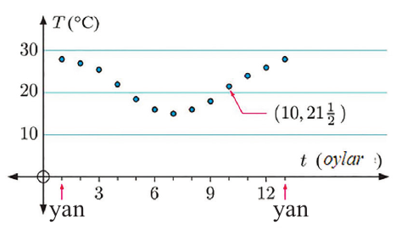
ПЕРИОДИЧЕСКИЕ ПРОЦЕССЫ И НАБЛЮДЕНИЯ ЗА НИМИ

Slide 8
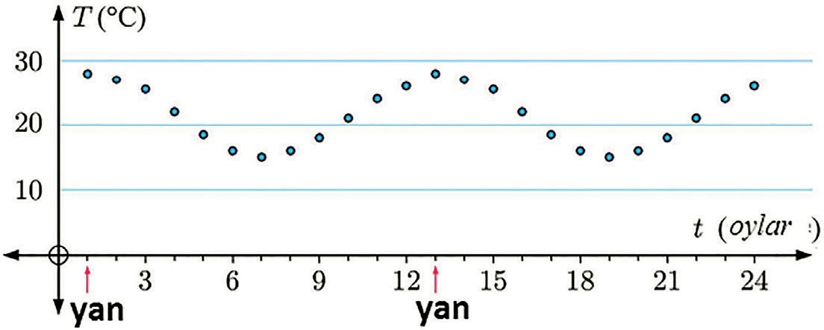
ПЕРИОДИЧЕСКИЕ ПРОЦЕССЫ И НАБЛЮДЕНИЯ ЗА НИМИ
yan
yan
Отметим, что если функция $y=f(t)$ описывает среднюю температуру за месяц $t,$ то имеем: $f\left(1\right)=f\left(13\right)=f\left(25\right)=…f\left(0\right)=f\left(12\right)=f\left(24\right)=….$В общем случае для произвольного $t$ будет $f\left(t+12\right)=f\left(t\right)$

Slide 9
ПЕРИОДИЧЕСКИЕ ПРОЦЕССЫ И НАБЛЮДЕНИЯ ЗА НИМИ
Если колесо совершает вращательное движение по прямой, то отмеченная в нём точка совершает периодическое движение по кривой, называемой циклоидой.
Необходимо отметить, что циклоида не описывается уравнением вида y=f(x).
Aytish joizki, sikloida y=f(x) ko‘rinishdagi tenglamaga ega emas.
A
Графики периодических функций имеют следующую форму:

Slide 10
ПЕРИОДИЧЕСКИЕ ПРОЦЕССЫ И НАБЛЮДЕНИЯ ЗА НИМИ
Уравнение главной оси находится следующим образом:
$y=\frac{max+min}{2},\text{где }\text{max}\text{ – }\text{наибольшее значение, а }\text{min}\text{ – }\text{минимальное значение функции. }$
Периодическая функция имеет следующие составные части:
амплитуда $=\frac{max−min}{2}$

Slide 11
РЕШЕНИЕ ПРИМЕРОВ
113. Для каждого случая изобразите данные в графическом виде и сделайте выводы об их периодичности или непериодичности.
a) | x | 0 | 1 | 2 | 3 | 4 | 5 | 6 | 7 | 8 | 9 | 10 | 11 | 12
 | y | 0 | 1 | 1,4 | 1 | 0 | −1 | −1,4 | −1 | 0 | 1 | 1,4 | 1 | 0
b) | x | 0 | 1 | 2 | 3 | 4
 | y | 4 | 1 | 0 | 1 | 4

Slide 12
РЕШЕНИЕ ПРИМЕРОВ
114. В нижеследующей таблице приведены величины, выражающие движение точки, отмеченной на колесе, которое совершает по прямой вращательное движение.
Изобразите зависимость высоты от расстояния в графическом виде.
b) Является ли этот процесс периодическим? Если процесс периодический, то найдите уравнение оси, максимума, периода, амплитуды, функции.

Slide 13
РЕШЕНИЕ ПРИМЕРОВ
Расстояние (см) | 0 | 20 | 40 | 60 | 80 | 100 | 120 | 140 | 160 | 180 | 200 | 220 | 240 | 260 | 280 | 300 | 320 | 340 | 360 | 380 | 400
Высота (см) | 0 | 6 | 23 | 42 | 57 | 64 | 57 | 42 | 23 | 6 | 0 | 6 | 23 | 42 | 57 | 64 | 57 | 42 | 23 | 6 | 0
$$max=64, min=0.$$
$$T=300−100=200$$
$$Главная ось=\frac{64+0}{2}=32$$
$$Амплитуда=\frac{64−0}{2}=32$$

Slide 14
ЗАДАНИЕ ДЛЯ САМОСТОЯТЕЛЬНОГО ВЫПОЛНЕНИЯ
Решить № 115
Стр. 26

